Slide 1
防犯システム
s1300119 SUDA Hiroto

Slide 2
Purpose
光センサーによって光を感知するシステムの開発

Slide 3
Functional spec
・光センサーを使用し、光の変化などを感知する。
・光の変化などがあった場合に撮影をする。
・撮影した写真をwebiopiを使用して、webページ上に表示する。
・周りが暗かった場合に、LEDをつける。（new point）

Slide 4

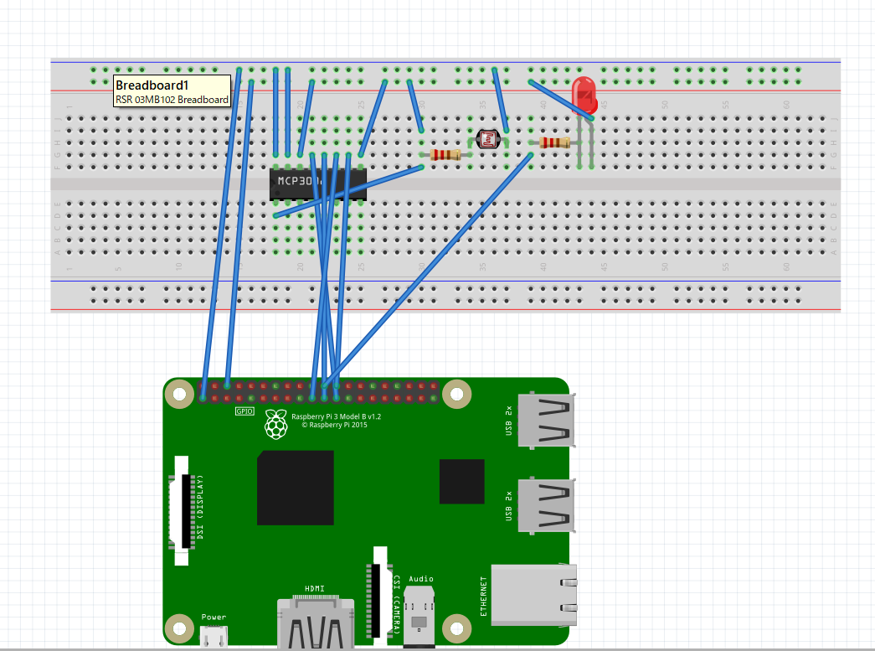

System architecture with a figure

Slide 5
Operation flow with a figure
光センサーをうごかす
光の変化があった場合に撮影する
撮った最新の写真を保存する
周りが暗いならLEDをつける
web上のボタンをクリックした際に最新の写真を表示する。

Slide 6
Used devices
ラズベリーパイ３
USBカメラ
LED豆電球
ブレッドボード
ADコンバータ
10kΩ抵抗
220Ω抵抗
光センサー
PC

Slide 7
Creative points in your work with figures
暗くなった時の状態の写真を保存し、最新の写真を見たいときにPC上で見ることができる点

Slide 8
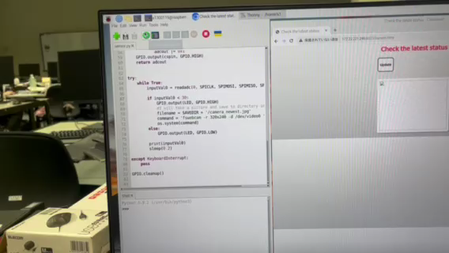
Demonstration by a movie

Slide 9
All references
https://www.kabegiwablog.com/entry/2017/09/06/203241

